Slide 1
RSA原理与Python3实现
B站：芯片人阿伟
https://space.bilibili.com/243180540

Slide 2
欧拉函数
B站：芯片人阿伟
https://space.bilibili.com/243180540
对于给定的正整数x，在区间[1, x] 内与x构成互质关系的整数的个数叫做欧拉函数，记为φ(x)
例如，x = 5 时，构成互质关系的数有4个：1，2，3，4
所以：φ(5）= 4

Slide 3
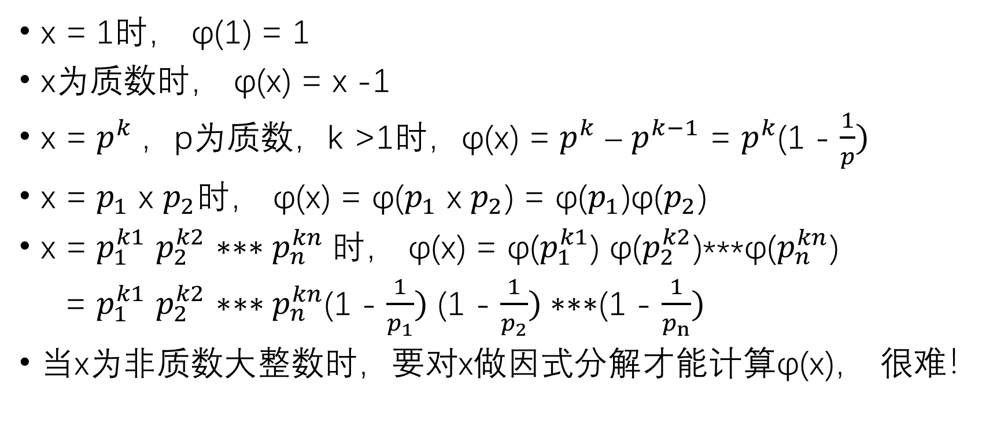
计算φ(x)
B站：芯片人阿伟
https://space.bilibili.com/243180540
x = 1时， φ(1) = 1
x为质数时， φ(x) = x -1
x = $p^{k}$，p为质数，k >1时，φ(x) = $p^{k}$ – $p^{k−1}$ = $p^{k}$(1 - $\frac{1}{p})$
x = $p_{1}$ x $p_{2}$时， φ(x) = φ($p_{1}$ x $p_{2}$) = φ($p_{1}$)φ($p_{2}$)
x = $p_{1}^{k1}$ $p_{2}^{k2}$ ${∗∗∗p}_{n}^{kn}时$， φ(x) = φ($p_{1}^{k1}\text{)}$ φ($p_{2}^{k2}\text{)}$***φ($p_{n}^{kn}\text{)}$
= $p_{1}^{k1}$ $p_{2}^{k2}$ ${∗∗∗p}_{n}^{kn}$(1 - $\frac{1}{p_{1}})$ (1 - $\frac{1}{p_{2}})∗∗∗$(1 - $\frac{1}{p_{n}})$
当x为非质数大整数时，要对x做因式分解才能计算φ(x)， 很难！

Slide 4
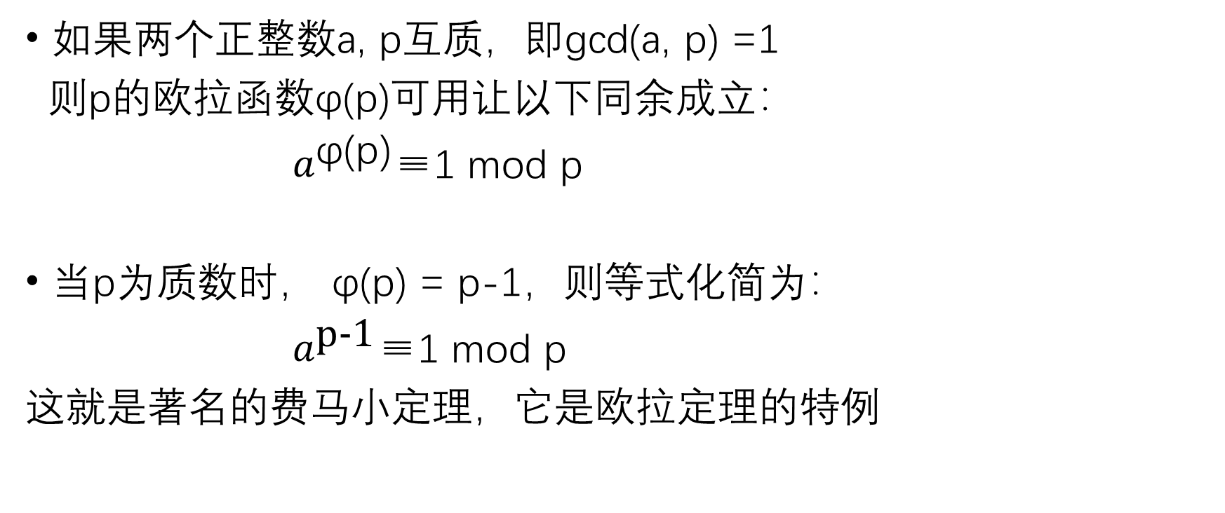
欧拉定律
B站：芯片人阿伟
https://space.bilibili.com/243180540
如果两个正整数a, p互质，即gcd(a, p) =1
则p的欧拉函数φ(p)可用让以下同余成立：
$a^{\text{φ}\text{(}\text{p}\text{)}}$≡1 mod p
当p为质数时， φ(p) = p-1，则等式化简为：
$a^{\text{p}\text{-1}}$≡1 mod p
这就是著名的费马小定理，它是欧拉定理的特例

Slide 5
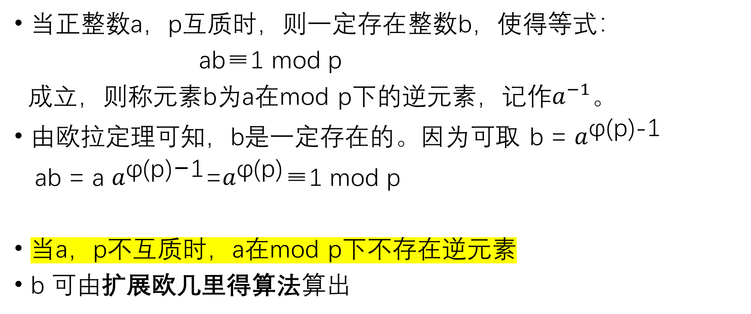
逆元素
B站：芯片人阿伟
https://space.bilibili.com/243180540
当正整数a，p互质时，则一定存在整数b，使得等式：
ab≡1 mod p
成立，则称元素b为a在mod p下的逆元素，记作$a^{−1}$。
由欧拉定理可知，b是一定存在的。因为可取 b = $a^{\text{φ}\text{(}\text{p}\text{)-1}}$
ab = a $a^{\text{φ}\text{(}\text{p}\text{)−1}}$=$a^{\text{φ}\text{(}\text{p}\text{)}}$≡1 mod p
当a，p不互质时，a在mod p下不存在逆元素
b 可由扩展欧几里得算法算出

Slide 6
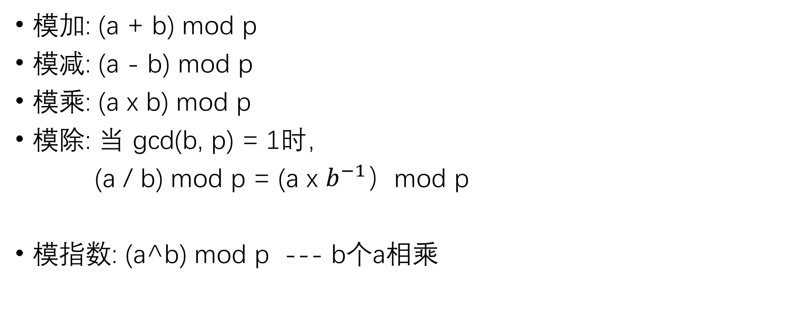
模的四则运算
B站：芯片人阿伟
https://space.bilibili.com/243180540
模加: (a + b) mod p
模减: (a - b) mod p
模乘: (a x b) mod p
模除: 当 gcd(b, p) = 1时，
(a / b) mod p = (a x $b^{−1}$）mod p
模指数: (a^b) mod p --- b个a相乘

Slide 7

一键三连
B站：芯片人阿伟
https://space.bilibili.com/243180540

Slide 8
B站：芯片人阿伟
https://space.bilibili.com/243180540

